Slide 1
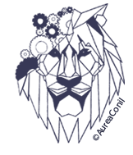
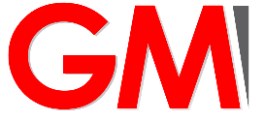
ECO-CONCEPTION
5 GM, Filière MS
INTRODUCTION AUX NOTIONS DE DEVELOPPEMENT DURABLE & ECO-CONCEPTION
Jarir Mahfoud
Jarir.mahfoud@insa-lyon.fr

Slide 2
ECO-CONCEPTION
5 GM, Filière MS
OBJECTIFS DU COURS
Questionnement sur le rôle de l'ingénieur GM à la fin de la formation,
Etre au courant des pratiques dans l'industrie mécanique et dans l'industrie en générale,
Avoir une idée sur les outils utilisés ou disponibles,
Etre conscient des limites des outils et approches actuels (ce qui peut être considéré comme valable aujourd'hui, peut ne pas l'être dans 5 ans),

Slide 3
ECO-CONCEPTION
5 GM, Filière MS
Introduction
Définitions
Normalisation
Eco-conception
Conclusion
http://ec.europa.eu/eurostat/publications/all-publications
http://www.ademe.fr/

Slide 4

Introduction | Définitions | Normes | Eco-Conception | Conclusions
Espace ouvert,
Sources naturelles limitées,
Cycle de renouvellement spécifique,
Population en augmentation,
Mode de consommation généralisé,
Système économique "identique",
Société + industrialisée "numérique",
"Maîtriser son environnement",
"Durée de vie"
Occupation de l’espace,
Consommations et besoins,
"Croissance",
Énergies,

Slide 5
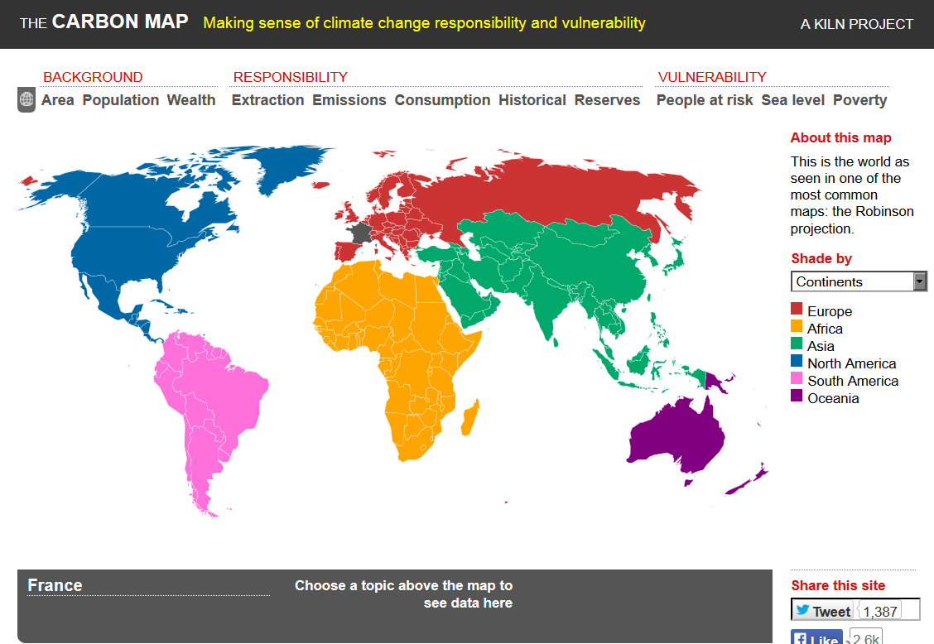
Introduction | Définitions | Normes | Eco-Conception | Conclusions
Gas à effet de serre (GES)
Gaz | Origine naturelle Contribution humaine
Vapeur d’eau H₂O | Évaporation Émissions négligeables mais réponse amplificatrice (GIEC 2007)
Gaz carbonique CO₂ | Échanges entre océans, terres et atmosphères Pétrole, charbon et gaz naturel. Déforestation
Méthane CH₄ | Fermentation des débris végétaux (marais, lagunes) Grisou, élevages des ruminants, rizières
Protoxyde d’azote N₂O | Action microbienne des sols Engrais azotés de l’agriculture
Le CO₂ est la référence.
1 kg de méthane perturbe le climat sur 100 ans de la même façon que 23 kg de CO₂.
1 kg de protoxyde d’azote perturbe le climat sur 100 ans de la même façon que 300 kg de CO₂.
1 kg de fluide de climatisation automobile (R134a) perturbe le climat sur 100 ans de la même façon que 1300 kg de CO₂.
https://www.carbonmap.org/

Slide 6
Introduction | Définitions | Normes | Eco-Conception | Conclusions
L’Economie Circulaire
peut se définir comme un système économique d’échange et de production qui, à tous les stades du cycle de vie des produits, vise à augmenter l’efficacité de l’utilisation des ressources et à en diminuer l’impact sur l’environnement.
L’économie circulaire doit chercher globalement à diminuer drastiquement le gaspillage des ressources afin de découpler la consommation des ressources de la croissance du PIB tout en assurant la réduction des impacts environnementaux.
Il s’agit de faire plus et mieux avec moins
Elle est basée sur 6 éléments principaux :
L’utilisation modérée et la plus efficace possible des ressources non renouvelables,
Une exploitation des ressources renouvelables respectueuse de leurs conditions de renouvellement,
L’écoconception et la production propre,
Une consommation respectueuse de l’environnement,
La valorisation des déchets en tant que ressources,
Le traitement des déchets sans nuisance.

Slide 7
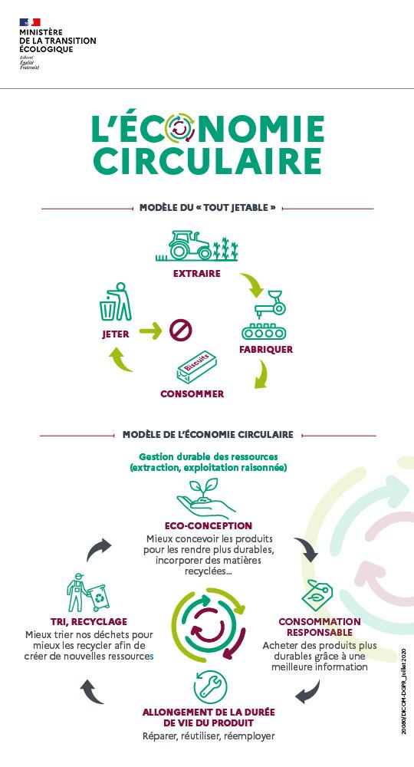
Introduction | Définitions | Normes | Eco-Conception | Conclusions
L’Economie Circulaire
L’économie circulaire consiste à produire des biens et des services de manière durable en limitant la consommation et le gaspillage des ressources et la production des déchets. Il s’agit de passer d’une société du tout jetable à un modèle économique plus circulaire.
L'approvisionnement durable : prendre en compte les impacts environnementaux et sociaux des ressources utilisées, en particulier ceux associés à leur extraction et à leur exploitation.
L'écoconception : prendre en compte des impacts environnementaux sur l’ensemble du cycle de vie d’un produit et les intégrer dès sa conception.
L’écologie industrielle et territoriale : mettre en synergie et mutualiser entre plusieurs acteurs économiques les flux de matières, d’énergie, d’eau, les infrastructures, les biens ou encore les services afin d’optimiser l’utilisation des ressources sur un territoire.
L’économie de la fonctionnalité : privilégier l’usage à la possession, vendre un service plutôt qu’un bien.
La consommation responsable : prendre en compte les impacts environnementaux et sociaux à toutes les étapes du cycle de vie du produit dans les choix d’achat, que l’acheteur soit public ou privé.
L’allongement de la durée d’usage des produits par le recours à la réparation, à la vente ou à l’achat d’occasion, par le don, dans le cadre du réemploi et de la réutilisation.
L’amélioration de la prévention, de la gestion et du recyclage des déchets, y compris en réinjectant et réutilisant les matières issues des déchets dans le cycle économique.

Slide 8

Introduction | Définitions | Normes | Eco-Conception | Conclusions
Innovation
Etymologie: du latin in, dans et novare, rendre nouveau, renouveler, refaire, restaurer, transformer, changer, innover.
L'innovation est l'action d'innover, c'est-à-dire d'introduire quelque chose de nouveau en terme d'usage, de coutume, de croyance, de système scientifique...
Processus d'influence qui conduit au changement social et dont l'effet consiste à rejeter les normes sociales existantes et à en proposer de nouvelles.
Plus récemment, des scientifiques américains, dont le Docteur David Edwards, ont mis au point des emballages protecteurs, biodégradables, ayant le pouvoir de se dissoudre dans l’eau. Ces emballages baptisés «Wikicells», imitent les propriétés naturelles des fruits.
Il y a 60 ans seulement, les français allaient faire le marché avec leurs contenants ! Un usage populaire auquel il était insensé de déroger : Filets pour les fruits et légumes, boîtes à oeufs, bocaux, bouteilles pour le lait ou le vin… Tant de récipients utiles et indispensables pour s’approvisionner.
https://www.facebook.com/watch/?v=396135537638157

Slide 9
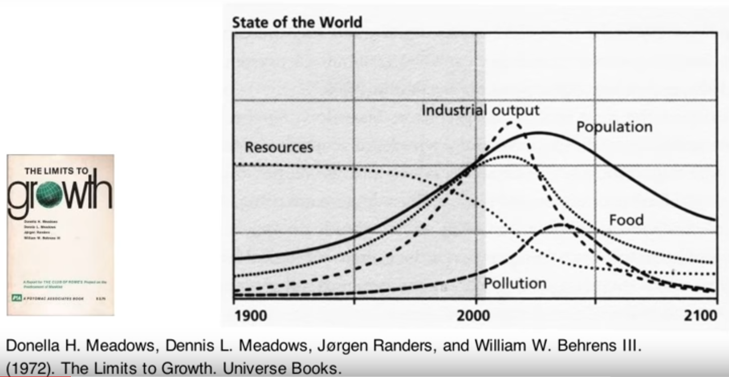
Introduction | Définitions | Normes | Eco-Conception | Conclusions
Sustainable Development:
The result from a team of scientists from MIT using computer simulation to model the earth as a dynamic system (The limits to growth, 1972). The simulations showed real potential for global collapse if we continue to conduct business as usual.
We are using resources faster than the rate in which they are regenerated
The term Development means: increasing sufficiency of human “well-being” for all.
This term refers to comfort happiness and health, can means different to different people this one of inherent challenges for sustainable development.
Multiple perspectives are required, which engage stakeholders in the process of design and consumption given equal-voice to all
Le Club de Rome est un groupe de réflexion réunissant des scientifiques, des économistes, des fonctionnaires nationaux et internationaux, ainsi que des industriels de 52 pays, préoccupés des problèmes complexes auxquels doivent faire face toutes les sociétés, tant industrialisées qu'en développement.
https://www.youtube.com/watch?v=Ukn3SiuNWnU

Slide 10
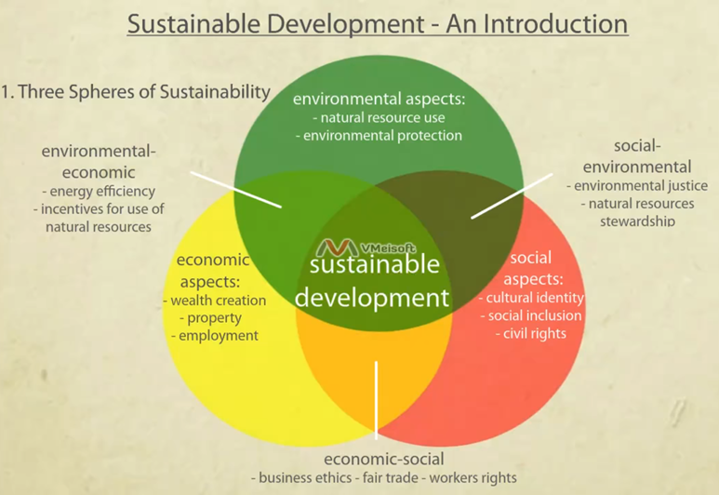
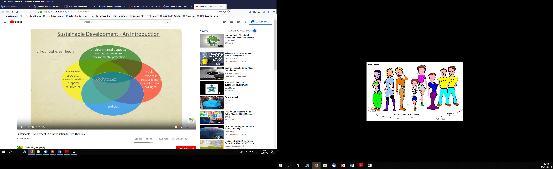
Introduction | Définitions | Normes | Eco-Conception | Conclusions
Sustainable Development:
https://www.youtube.com/watch?v=Ukn3SiuNWnU
Il y a un véritable besoin de nouvelles façons de produire, de consommer et d’imaginer notre avenir.
Tous les acteurs doivent être concernés et se joindre aux actions
Proportion d'individus déclarant avoir une idée de ce qu'est el DD

Slide 11

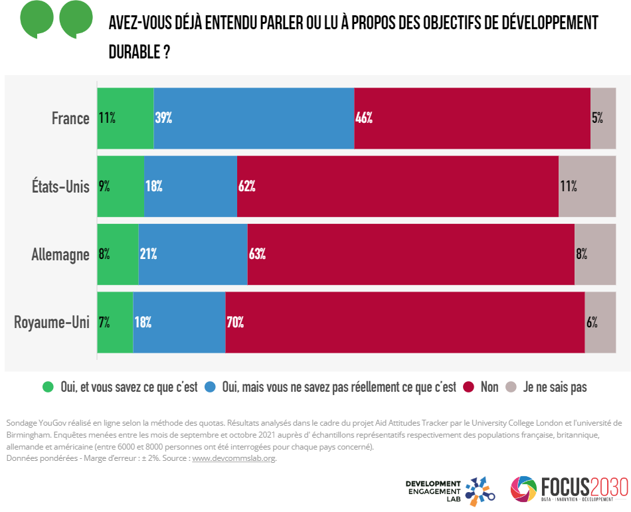
Introduction | Définitions | Normes | Eco-Conception | Conclusions
17 objectifs pour transformer notre monde
Les objectifs de développement durable sont un appel à l’action de tous les pays – pauvres, riches et à revenu intermédiaire – afin de promouvoir la prospérité tout en protégeant la planète (Environnement protection)

Slide 12
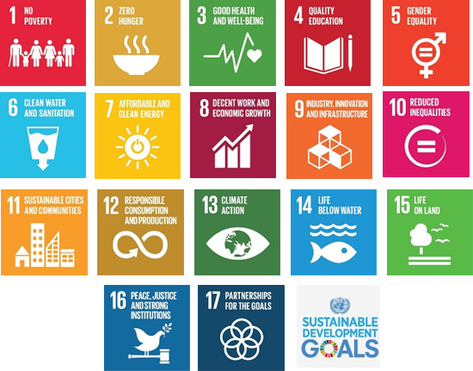
Introduction | Définitions | Normes | Eco-Conception | Conclusions
https://www.un.org/sustainabledevelopment/fr/objectifs-de-developpement-durable/
We are faced not with two separate crises, one environmental and the other social, but rather with one complex crisis which is both social and environmental. Strategies for a solution demand an integrated approach to combating poverty, restoring dignity to the excluded and at the same time protecting nature.

Slide 13
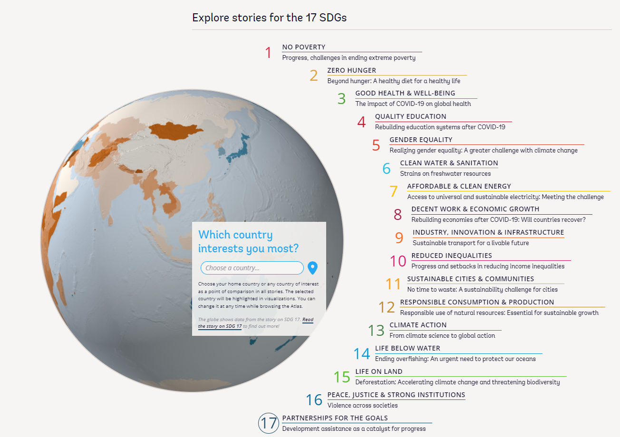
Introduction | Définitions | Normes | Eco-Conception | Conclusions
https://datatopics.worldbank.org/sdgatlas/

Slide 14
Introduction | Définitions | Normes | Eco-Conception | Conclusions
Constater
Agir
Optimisation de l'utilisation
Economie d'énergie
Optimisation des performances
Personnelle
Avoir une action
Economie des ressources naturelles
Société
Optimisation de la conception
Professionnelle
Gestion des déchets
Etat
Optimisation de la consommation

Slide 15
Introduction | Définitions | Normes | Eco-Conception | Conclusions
Structure,
Formation
Qui le fait?
Quelle technologie?
Quel effet?
Quelle bénéfice?
Comment?
Combien ça coûte?
Avoir une action
Quel est le
parcours?
Tri sélectif?
Centre de collecte?
Qui paye?
Volontaire,
Lois
Quelle motivation?
Est-ce vraiment
rentable?
Comment
quantifier?

Slide 16
ECO-CONCEPTION
5 GM, Filière MS
PLANNING (prévisionnel)
Date | Horaire | Intervenant | Thème
2 Oct | 8h-12h | Jarir MAHFOUD, INSA | Introduction + Projet Optimisation
3 Oct | 8h-12h | Renato PAVANELLO, UNICAMP Jarir MAHFOUD, INSA | Projet Optimisation
6 Oct | 10h-12h | Renato PAVANELLO, UNICAMP Jarir MAHFOUD, INSA | Projet Optimisation
10 Oct | 14h-16h | Yves Babian | Expérience et perspective de l’acv au sein du groupe Renault
17 Oct | 8h-12h | Florent BLONDIN, Environmental Picture | Conduite de projets
23-Oct | 8h-12h | Jarir MAHFOUD, INSA | Introduction outil d’ACV( GaBI)
24-Oct | 8h-12h | Frédéric CADET, Ecodesign | Design & Eco-conception
27-Oct | 8h-10h | Florent BLONDIN, Environmental Picture | Conduite de projets
6 Nov | 14h-16h | Jarir MAHFOUD, INSA | Introduction outil d’ACV( GaBI)
7 Nov | 8h-12h | Olivier BRETTE, INSA | Aspects Technique et économique
8 Nov | 8h-10h | Florent BLONDIN, Environmental Picture | Conduite de projets
14 Nov | 10h-12h | "Examen"

Slide 17
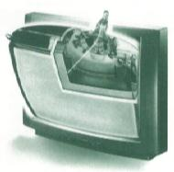
Introduction | Définitions | Normes | Eco-Conception | Conclusions
Exemple
Des projets ou programmes de recherches impliquant des entreprises et des équipes de recherche universitaires ont déjà permis de comprendre les enjeux industriels de l’Eco-conception et d’élaborer un certains nombre d’outils. On peut citer par exemple :
Green TV (1996-99)
Grunding, Philips, Nokia, Deutshe Thomson-Brandt,…
Développement des technologies innovantes et respectueuses de l’environnement pour fabriquer des appareils électroniques complexes.
Résultats
Ressources: - 80 % de plastiques vierges
Énergie: - 35 % sur le CV; - 37 % sur l’utilisation
Déchets: - 37 % sur CV; - 99 % de déchets dangereux
démontabilité facilitée (par utilisation de clipsage)
EIME (depuis 1997)
Alcatel, Schneider Electric, Thomson, Alstom, IBM (soutien de l'ADEME)
Développement d'une méthodologie d’Eco-conception, d'un logiciel (EIME) et d'une base de donnees propre aux produits electriques et electroniques

Slide 18
Introduction | Définitions | Normes | Eco-Conception | Conclusions
Exemple
la politique Xerox
Changement radical
(et non re-conception)
Xerox commercialise un service et non un produit
D’où: contrôle total du cycle de vie du produit, permettant la réutilisation de pièces, la mise à niveau,,,,

Slide 19
Introduction | Définitions | Normes | Eco-Conception | Conclusions
Exemple
HORIZON 2020
bénéficie d'un financement de près de 80 milliards d'euros sur 7 ans (de 2014 à 2020)
'Secure, Clean and Efficient Energy'
HORIZON Europe
bénéficie d'un financement de près de 95,5 milliards d'euros sur 7 ans (2021-2027)
https://www.horizon-europe.gouv.fr/
La vision
Un avenir durable, équitable et prospère pour nos citoyens et notre planète, fondé sur les valeurs européennes.
Lutter contre le changement climatique (35% objectif budgétaire)
Aider à réaliser les objectifs de développement durable
Renforcer la compétitivité et la croissance de l’Union

Slide 20
Introduction | Définitions | Normes | Eco-Conception | Conclusions
Exemple
Master Yann Skladanek (2008)
Contrôle Actif & consommation énergétique
Intégration de la composante environnement dans la démarche du CA
Ressources Naturelles
Extraction de matières premières
Déchets
Recyclage
Pollution
Fin de vie
Design & production
Pollution
Pollution
Packaging & distribution
Utilisation & maintenance
Ressources Naturelles

Slide 21
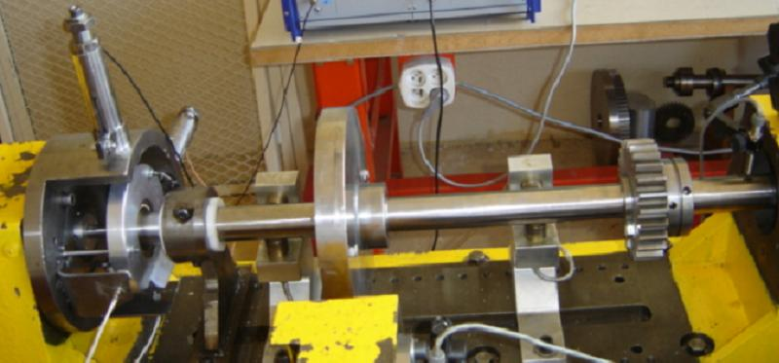
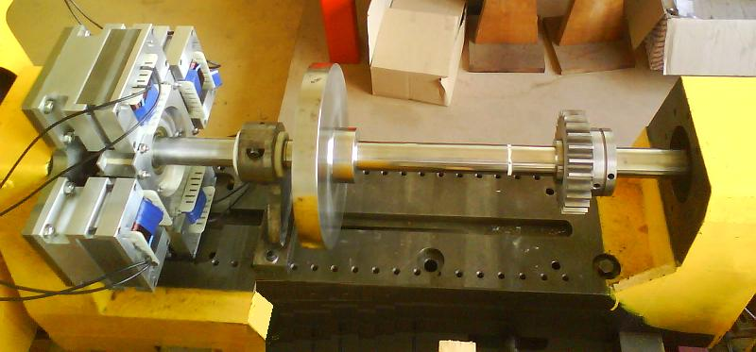
Introduction | Définitions | Normes | Eco-Conception | Conclusions
Exemple
Contrôle Actif & consommation énergétique
Consommation énergétique de deux technologies de contrôle
APE
AEM
L'UF est le niveau de déplacement résiduel dû à:
1. un choc appliqué sur le disque D1 à l'arrêt,
2. l'accélération de 0 à 10000 tr/min (252 tr/min/sec).
Partenaire:
Laboratoire MAPIE
Arts et Métiers Paris-Tech Chambéry

Slide 22
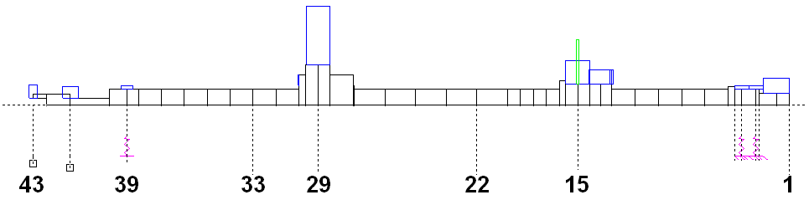
Introduction | Définitions | Normes | Eco-Conception | Conclusions
Contrôle Actif & consommation énergétique
Exemple
0-10000 tr/min

Slide 23
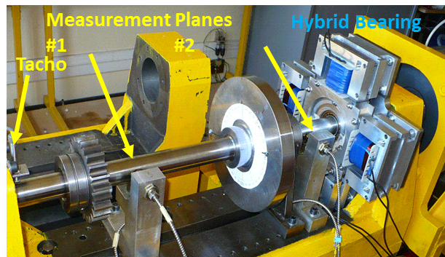
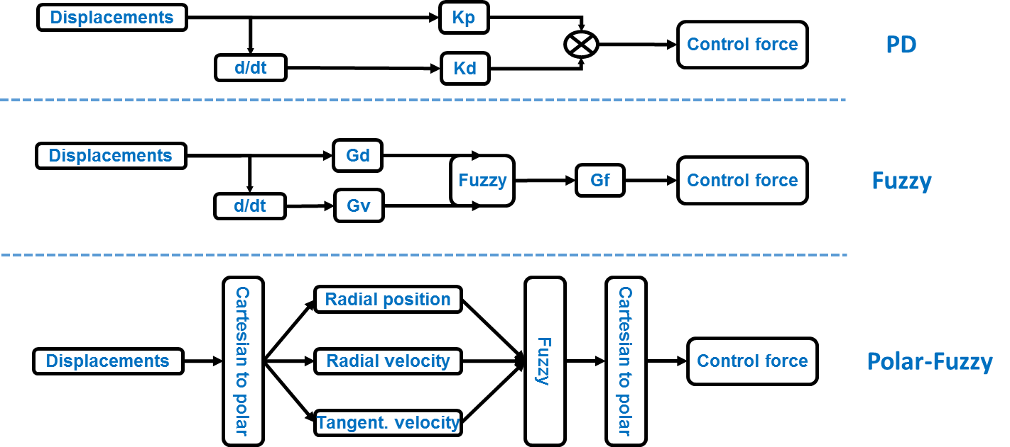
Introduction | Définitions | Normes | Eco-Conception | Conclusions
Exemple
Michael Soler Beatty (2014)
Contrôle Actif & consommation énergétique
Consommation énergétique de différents algorithme de contrôle

Slide 24
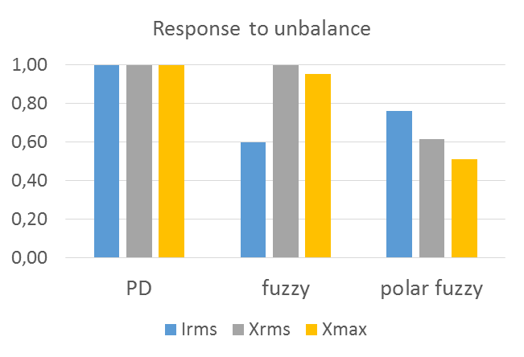
Introduction | Définitions | Normes | Eco-Conception | Conclusions
Exemple
Experimental results
Two types of perturbations are considered:
1-unbalance response due to the initial unbalance during run-up from 0 to 3500 rpm with constant acceleration in 40 seconds;
Plane #2, Z direction

Slide 25
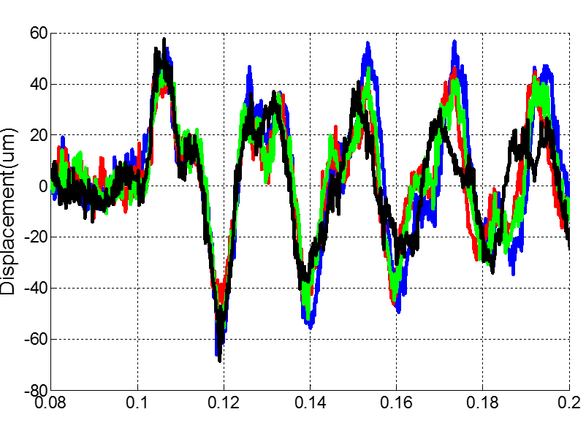
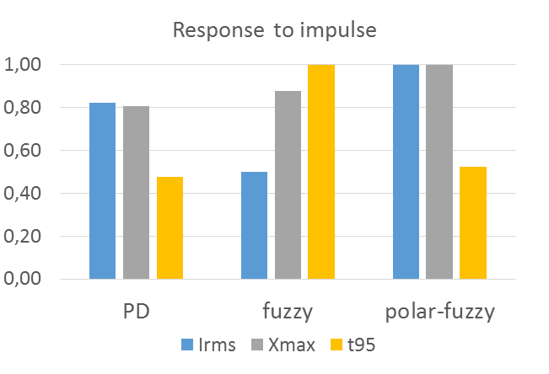
Introduction | Définitions | Normes | Eco-Conception | Conclusions
Exemple
Experimental results
2-impulse response when the rotor was at a constant speed of 2200rpm. Step excitation of 3A during 3.4ms (100 N) applied simultaneously on both X and Z.

Slide 26
Introduction | Définitions | Normes | Eco-Conception | Conclusions
Exemple
Noé Brasseur (2017)

Slide 27
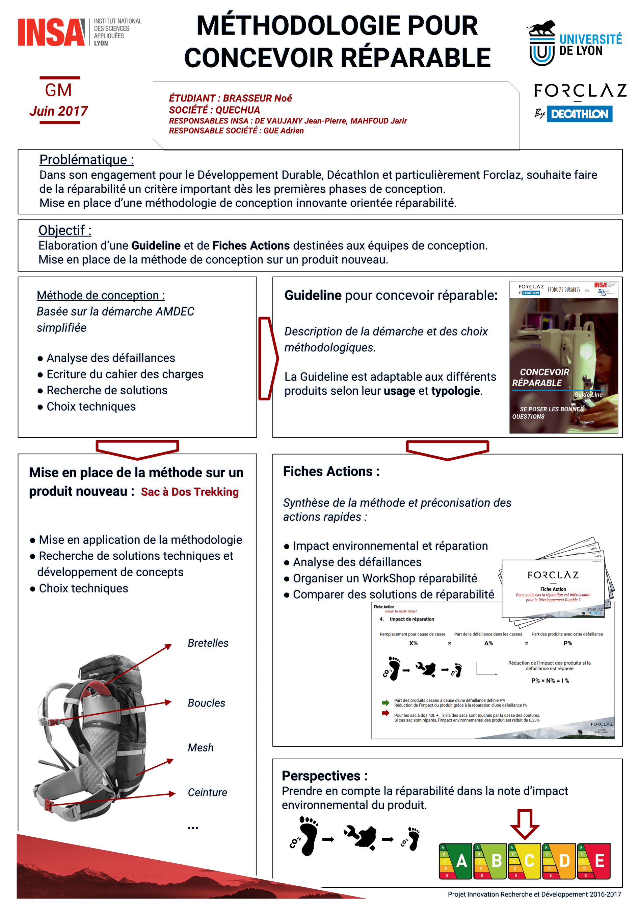

Slide 28
ECO-CONCEPTION
5 GM, Filière MS
Introduction
Définitions
Normalisation
Eco-conception
Conclusion
Notes:
L'environnement est le soucis des pays industrialisés??!! Peut être mais il est difficile de stopper les nuages de pluies acides (par exemple) sur les frontières de l'endroit de l'origine!! Qui paye?? Le voisin a déjà consommé bien plus que moi, je ne vois pas pourquoi je dois faire le même effort??

Slide 29
Introduction | Définitions | Normes | Eco-Conception | Conclusions
ENVIRONNEMENT: milieu naturel dans lequel nous vivons, comprenant l’air, l’eau, la terre, la flore, la faune et les sources non renouvelable, telles que les combustibles fossiles et minéraux,
DÉCHET : tout résidu d'un processus de production, de transformation ou d'utilisation, toute substance, matériau, produit ou plus généralement tout bien meuble ou abandonné ou que son détenteur destine à l'abandon
(Cf, loi n° 75-633 du 15 juillet 1975 modifiée),
POLLUTION: il y a pollution lorsqu’un élément se trouve au mauvais endroit au mauvais moment,
ECO-CONCEPTION:
d'un produit (ou d'un processus), consiste d'un premier temps à évaluer l'impact de ce produit sur les points (que l'on considère actuellement) importants tout au long du cycle de produit, ensuite à essayer de proposer de solutions alternatives permettant d'assurer toujours le service requis tout en diminuant les impacts,

Slide 30
Introduction | Définitions | Normes | Eco-Conception | Conclusions
LES IMPACTS: Les changements d’état de l’environnement sous l’action des flux prélevés et rejetés, (La modification des ressources, la création de pollution),
IMPACTS GLOBAUX
les plus connus et donc pour lesquels les accords sont les plus faciles à mettre en œuvre :
    effet de serre (Kyoto, 97)
    destruction de la couche d’ozone (Montréal, 89)
    épuisement des ressources renouvelables et non-renouvelables (pétrole, gaz, eau,...)
IMPACTS REGIONAUX acidification (pluies acides)
    nuisances (bruit, odeur,...)
    gestion des déchets
IMPACTS LOCAUX pollution de l’air, de l’eau
Notes:
'traditionnellement (en ACV notamment), on distingue:' les impacts globaux, les impacts régionaux (acidification, gestion des déchets), les impacts locaux (rajoute : pollution de l'air (ex: ozone) et de l'eau )

Slide 31
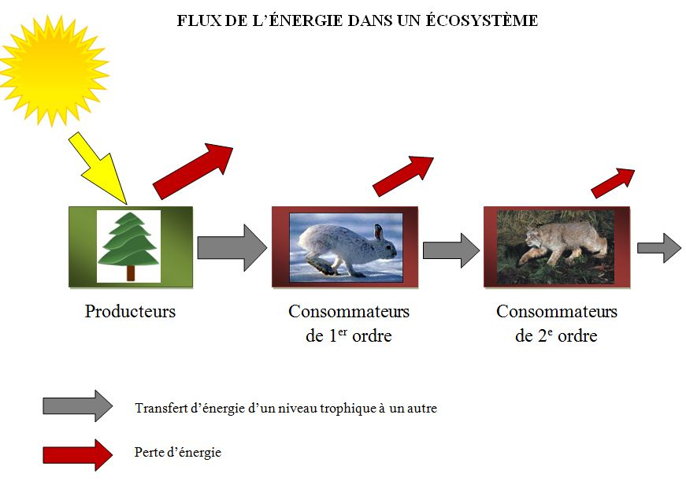
Introduction | Définitions | Normes | Eco-Conception | Conclusions
LES FLUX:
Les échanges entre les milieux naturels et le système considéré, d’une part, et entre les acteurs au sein de ce système, d’autre part, On distingue les flux élémentaires (directement épuisés ou rejetés dans les milieux naturels) et les flux non élémentaires (entre acteurs),
Donc pour comparer 2 processus ou deux produits on étudie leurs différents impacts concernant les critères d’énergie, de consommation de ressources naturelles non renouvelable et de rejets.
MAÎTRISER LES FLUX POUR REDUIRE LES IMPACTS
Notes:
Détermination des flux de matière et d'énergie entrants (intrants) et sortants (extrants) pour l'ensemble des étapes du cycle de vie
Evaluation des flux de matière
les intrants
les quantités (en kg) de matières utilisées au cours du cycle
matières premières
produits chimiques
eau
les extrants
les quantités (en kg) de matières générées au cours du cycle
produit
coproduits
déchets solides, substances émises dans l'air et l'eau
Emission de substances polluantes
Substances polluantes pour l'air
CO2, CH4, hydrocarbures
composés organiques volatils (COV)
N2O, NOx, NH3
SOx
HCl
composés halogénés
Substances polluantes pour l'eau
ammoniaque, nitrates
phosphates
métaux lourds
hydrocarbures
Evaluation des consommations d'énergie
Les quantités d'énergie consommées au cours des différentes étapes du cycle de vie, sous forme de :
carburant liquide : gazole, essence, en litres
charbon, en kg
gaz naturel, en m3
électricité, en kWh
biomasse, en kg

Slide 32
Introduction | Définitions | Normes | Eco-Conception | Conclusions
Unité fonctionnelle:
Base de comparaison entre deux produits qui ont la même fonction
Exemple: Quantité de lessive nécessaire pour laver 3 kg de linge dans des conditions déterminées
RECYCLAGE/VALORISATION:
Réintroduction d'un déchet dans le cycle de production dont il est issu, en remplacement total ou partiel d'une matière première vierge (verre, papier,...)
Matériaux : réutilisation de l’objet tel quel,
Matière : réutilisation des propriétés physiques et chimiques (recyclage),
Énergétique : incinération avec récupération d’énergie,

Slide 33
Introduction | Définitions | Normes | Eco-Conception | Conclusions
CONCEPTION
Activité créatrice qui consiste à élaborer un projet, ou une partie des éléments le constituant, en partant des besoins exprimés, des moyens existants et des possibilités technologiques dans le but de créer un produit ou un service,
ECO-Conception
Prise en compte de l’environnement dès la conception des produits
Conception de produits plus respectueux de l’environnement,
Ecodesign; Design for Environment (DfE); Life Cycle Design (LCD),

Slide 34
Introduction | Définitions | Normes | Eco-Conception | Conclusions
Définition simple de l’ACV
L’Analyse de Cycle de Vie est une méthode d’évaluation des impacts environnementaux d’un service ou d’un produit au fil de son existence, de la conception jusqu’à la gestion de sa fin de vie. Elle permet de recenser et de quantifier les flux d’énergie et de matière mis en œuvre et d’en tirer des conclusions en fonction des objectifs qui ont motivé l’étude. Elle constitue de ce fait un outil privilégié dans le cadre d’une démarche d’éco-conception.
Les principes, les exigences et les modalités de l’ACV sont définis par les normes internationales ISO 14040 et ISO 14044.
A une étape ou l’autre de son cycle de vie, tout produit génère des impacts sur l’environnement, Le but de l’Eco-conception est de réduire ces impacts tout en conservant sa qualité d’usage,

Slide 35
ECO-CONCEPTION
5 GM, Filière MS
Introduction
Définitions
Normalisation
Eco-conception
Conclusion

Slide 36
Introduction | Définitions | Normes | Eco-Conception | Conclusions
A- Lois sur les déchets:
2015 :95% en masse d’une automobile devra être valorisée
gain de recyclage 10% > gain énergie d’incinération
B- Lois sur l’air
C- Lois sur l’eau
D- Décrets sur les sols pollués, le réchauffement global
E- Normes ISO 14000:
Mise en place d’un Système Management Environnemental (SME) ISO 14001
Analyse de Cycle de Vie (ACV) ISO 14040
Notes:
La loi est un acte législatif, voté par le Parlement et promulgué par le Président de la République.
Le décret et l'arrêté sont des actes réglementaires pris par le gouvernement, ce sont des actes d'application des lois.
Le décret est signé par le président de la république (ou le premier ministre), un arrêté est signé par un ministre.
Les principaux objectifs du SME sont de :
- Respecter la réglementation avec un dépassement des objectifs initiaux.
- Maîtriser les risques pour le site.
- Maîtriser les coûts déchets par des économies d'énergie et de matière première.
- Améliorer la performance du système de gestion avec l'introduction d'un nouvel angle critique.
- Se différencier par rapport à la concurrence.
- Valoriser l'image de l'entreprise.
- Communiquer de manière transparente vis-à-vis du personnel, des riverains, des clients, des assureurs, etc.

Slide 37
Introduction | Définitions | Normes | Eco-Conception | Conclusions
Etat de la normalisation internationale
 | ORGANISME | PRODUIT
Mise en œuvre d’une politique environnementale | SME: Lignes directrices ISO 14004, 14061 | Prise en compte de l’environnement en conception ISO 14062 - FDX 30310
Démonstration | SME : Spécifications ISO 14001 | Etiquetage environnemental ISO 14020
Outils d’évaluation | Audit environnemental ISO 14010 | Analyse de Cycle de Vie ISO 14040
 | Evaluation des performances environnementales ISO 14030
Terminologie | Termes et définitions ISO 14050
Système de Management Environnementalc
Notes:
La mise en place de cette norme internationale, concernant la gestion de l’environnement au sein d’une entreprise, doit permettre d’éviter la prolifération des normes nationales. Basé sur un référentiel commun adaptable à tous les types d’entreprises (notion de langage commun), quelque soit la taille, l’activité, la nationalité, le niveau de performance environnemental, le SME ainsi mis en place est reconnu au niveau international et crédible par son système de certification réalisé par un organisme indépendant, extérieur. Enfin, ce SME garantit la validité des résultats environnementaux communiqués par l’entreprise à l’extérieur.
L’examen du texte de la norme met en évidence l’existence de lignes directrices qui doivent guider l’entreprise dans l’élaboration de son SME : la norme impose la mise en place d’un certain nombre de structures de base (procédures, revue de direction, politique environnementale, etc) mais elle reste un guide puisque l’entreprise est libre d’ajouter des structures supplémentaires (nouvelle procédure en fonction de son secteur d’activité) et d’utiliser un style de rédaction propre, personnel.
Remarque : il existe en plus de la norme ISO 14001 d’autres normes environnementales liées à la mise en place d’un SME :
- ISO 14004 : SME-Lignes directrices générales concernant les principes, les systèmes et les techniques de mise en oeuvre ;
- ISO 14010 : Lignes directrices pour l’audit environnemental-Principes généraux ;
- ISO 14011 : Lignes directrices pour l’audit environnemental-Procédures d’audit-Audit des SME ;
- ISO 14012 : Lignes directrices pour l’audit environnemental-Critères de qualification pour les auditeurs environnementaux.

Slide 38
ECO-CONCEPTION
5 GM, Filière MS
Introduction
Définitions
Normalisation
Eco-conception
Conclusion

Slide 39
Introduction | Définitions | Normes | Eco-Conception | Conclusions
Planification du projet
Spécifications du produit
Elaboration des concepts
R
Conception préliminaire
R
Conception détaillée
Développement, Industrialisation, Commercialisation
R
Retours d'expérience

Slide 40
Introduction | Définitions | Normes | Eco-Conception | Conclusions
Planification du projet
Spécifications du produit
Politique environnementale de l’entreprise
Analyse des besoins, marché
Objectifs environnementaux à atteindre
Sensibilisation des services et des fournisseurs
Désignation de l’équipe avec un expert Eco-C
Elaboration des concepts
R
Conception préliminaire
R
Conception détaillée
Développement, Industrialisation, Commercialisation
R
Retours d'expérience

Slide 41
Introduction | Définitions | Normes | Eco-Conception | Conclusions
Planification du projet
Etudes prenant en compte l’environnement:
  Produits actuels: impacts, critères,…
  Marché
  Technico-économique
  Réglementation et normalisation
Objectifs environnementaux spécifiques de développement
Niveau d’Eco-C choisi et cibles (limites du système considéré)
Exigences environnementales
Analyse fonctionnelle
Spécifications du produit
Elaboration des concepts
Cahier des Charges fonctionnel
R
Conception préliminaire
R
Conception détaillée
Développement, Industrialisation, Commercialisation
R
Retours d'expérience

Slide 42
Introduction | Définitions | Normes | Eco-Conception | Conclusions
Planification du projet
Recherches des solutions (Brainstorming)
Evaluation environnementale (succincte)
Le but est de dégager quelques solutions
Spécifications du produit
Elaboration des concepts
R
Conception préliminaire
R
Conception détaillée
Développement, Industrialisation, Commercialisation
R
Retours d'expérience

Slide 43
Introduction | Définitions | Normes | Eco-Conception | Conclusions
Planification du projet
Approfondissement des solutions préchoisies
Evaluation environnementale élaborée
Spécifications du produit
Elaboration des concepts
R
Conception préliminaire
R
Conception détaillée
Développement, Industrialisation, Commercialisation
R
Retours d'expérience

Slide 44
Introduction | Définitions | Normes | Eco-Conception | Conclusions
Planification du projet
Choix de solutions définitifs, caractéristiques environnementales du produit déterminées
Evaluation environnementale complète pour validation
(Objectifs environnementaux atteints?)
Spécifications du produit
Elaboration des concepts
R
Conception préliminaire
R
Conception détaillée
Développement, Industrialisation, Commercialisation
R
Retours d'expérience

Slide 45
Introduction | Définitions | Normes | Eco-Conception | Conclusions
Planification du projet
Optimisation de la réduction des impacts en production
Optimisation du logistique
Vérification environnementale finale
Arguments commerciaux « verts »
Support de communication environnementale
Spécifications du produit
Elaboration des concepts
R
Conception préliminaire
R
Conception détaillée
Développement, Industrialisation, Commercialisation
R
Retours d'expérience

Slide 46
Introduction | Définitions | Normes | Eco-Conception | Conclusions
Planification du projet
Feed-back nécessaire pour améliorer la conception
(Commerciaux, Marketing, Qualité, SAV, Acteurs Fin de Vie)
Spécifications du produit
Elaboration des concepts
R
Conception préliminaire
R
Conception détaillée
Développement, Industrialisation, Commercialisation
R
Retours d'expérience

Slide 47
ECO-CONCEPTION
5 GM, Filière MS
Introduction
Définitions
Normalisation
Eco-conception Méthodes et outils
Conclusion

Slide 48
Introduction | Définitions | Normes | Eco-Conception | Conclusions
Méthodes et outils
Evaluation à dominante quantitative
Outils d'évaluation de l'impact environnemental du produit
Evaluation à dominante qualitative
Outils
Outils d'amélioration de la conception environnementale du produit

Slide 49
Introduction | Définitions | Normes | Eco-Conception | Conclusions
Méthodes et outils
Outils d’évaluation à dominante quantitative
Type d’outil
Caractéristiques principales
Analyse de Cycle de Vie
Evaluation écologique du produit / à de multiples critères: couche d’ozone, effet de serre, …
Inventaire seul
Ecobilan
Inventaires des consommations et des nuisances du produit
Analyse Monocritère
Evaluation écologique du produit / à un critères, ex :effet de serre
Analyse de Cycle de Vie simplifiée
Analyse focalisée sur certains points
Evaluation succincte pour identifier les points défavorables du produit et l’étude de ces points.
Méthode des Eco-indicateurs
Manipulation d’indicateurs chiffrés représentant des résults d’ACV
MIPS (Material Input Per Unit of Service)
Evaluation de la consommation d’environnement d’un produit
Analyse des coûts du cycle de vie
Evaluation des coûts directs et indirects engendrés par un produit

Slide 50
Introduction | Définitions | Normes | Eco-Conception | Conclusions
Méthodes et outils
Outils d’évaluation à dominante qualitative
Approche Cycle de Vie
Type d’outil | Références | Caractéristiques principales
Approche matricielle | Grille d’évaluation, ADEME | Grille, à remplir de manière simplifiée, sur les principaux impacts du produits: ‘X’ aspect à prendre en compte, ‘-’ aspect négligéable / nul, ‘?’ Pas d’élément de réponse
 | Product Improvement Matrix, AT&T | Noter l’impact (0 – 4 mini)de 5 phases de CdV: Extraction, Fabrication, Embalage & Transport, Utilisation, Fin de vie et pour 5 critères: Choix du matériaux, Consommation d’énergie, Déchets Solides, Liquides & Gazeux
 | Product Life Cycle Matrix, Motorola | 5 phases de CdV et 4 Critères: Consommation des ressources naturelle, d’Energie, Santé de l’Homme et de la Nature
 | MatériauxEnergieToxicité Matrix, (Pays-bas) | 3 critères: Consommation de matière, d’Energie et Emission de substances toxiques.
Evaluation basée sur la réglementation | EDF | Attribution de notes sur les substances émises, selon qu’elles soient interdites, limitées ou autorisées par la réglementation

Slide 51
Introduction | Définitions | Normes | Eco-Conception | Conclusions
Méthodes et outils
Approche ‘Spécifique’
Type d’outil | Références | Caractéristiques principales
Indice écologique | Méthode J.P. Ventère France | Calcul d’un indice par rapport à des critères sélectionnés, avec attribution de pénalités.
Eco-compass | DOW | Evaluation des options de conception / à un cas de réf. Sur 6 critères: Conservation des ressources, Risques potentiels, Intensité en Matériaux, en Energie, Revalorisation et extention des services.
Check-list | Philips | Eco-Estimator Evaluation d’un produit existant (liste de questions précises: Vie du produit, Energie & matériaux, Recyclabilité, Déchets dangereux) Fast Five Evaluationd’un produit en cours de conception (5 questions: Energie, Recyclabilité, Matériaux dangereux, Durabilité et Service rendu).
 | Design for Recycling Allemagne | Liste de questions classées par thèmes avec 3 réponses: Idéal, Acceptable & Besoin d’agir
Liste des Matériaux | EACEM- EUROBIT | Liste de substances chimiques visées par la Rég. EU.
 | VOLVO | Noire: à banir, Grise: à limiter, Blanche: de substitution.

Slide 52
Introduction | Définitions | Normes | Eco-Conception | Conclusions
Méthodes et outils
Result interpretations of Philips’s fast five checklist
Product/Project:
Person in charge:
Date:
Category | Question | Yes | No
Energy | Does the proposed design require less energy than the reference product? (consider manufacturing, transportation, product use)
Recyclability | Is the proposed product more recyclable than the reference product? - Separation of large components/ assemblies into mono-material subassemblies - Amount of actually recyclable materials in the product
Hazardous waste content | Does the product design contain and/or produce less chemical waste than the reference product design? - Any restricted materials such as halogenated flame retardants, cadmium pigments, or ozone depleting chemicals (ODSC)
Durability, reparability and preciousness | Does the proposed design have better durability, reparability or affection level than the reference product? - New design last longer and easier to upgrade? - Will the precious quality of new product make the user/owner keep the product longer?
Alternative ways to provide service | Are there ways to provide that produces lower ecological load? - Techniques that require lower energy/material but provide the same service or quality.
No. of times answering “Yes” | Result interpretation
0 | Where is your ‘green’ feeling?
1 | Upgrade the reference.
2 | Pleases reconsider the reference concept.
3 | Interesting alternative, but where still to improve.
4 | Probably a viable choice.
5 | An excellent alternative.

Slide 53
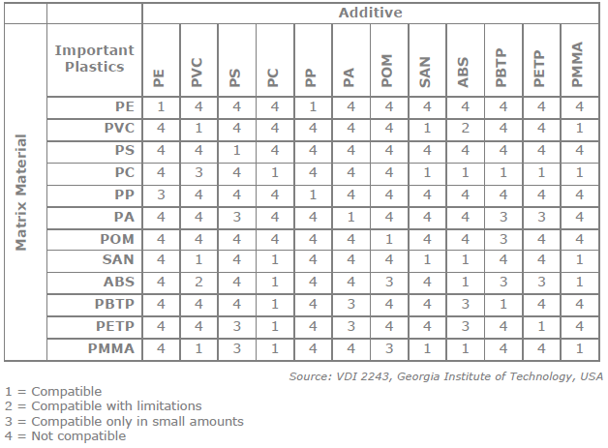
Introduction | Définitions | Normes | Eco-Conception | Conclusions
Méthodes et outils
La norme Allemande VDI 2243, publiée en Octobre 1993, est considérée comme une des première référence dans le domaine de la conception pour faciliter le démantèlement et le recyclage DfD.
Sources : German Standards organisation VDI
VDI Association des Ingénieurs Allemands

Slide 54
Introduction | Définitions | Normes | Eco-Conception | Conclusions
Méthodes et outils

Slide 55
Introduction | Définitions | Normes | Eco-Conception | Conclusions
Méthodes et outils

Slide 56
Introduction | Définitions | Normes | Eco-Conception | Conclusions
Méthodes et outils
Guidelines for Designing for Disassembly and recycling
Le guide développé par Manchester Metropolitan University est organisé selon trois secteurs: Matériaux, assemblages et serrages et finalement structure de produit. Il y a 25 préconisations.
Les recherches concernent la conception de produit afin de faciliter le démantèlement et le recyclage en fin de vie. D'autres aspects sont aussi examines comme minimiser le temps nécessaire pour le démantèlement et la séparation des parties réutilisables ou à recycler. Le domaine principal des travaux a été consacré à la mise en place des guides pour les concepteurs pour faciliter et améliorer le démantèlement et le recyclage e produits.
A. Materials | Reason for guideline
1. Minimise the number of different types of material. | Simplify the recycling process.
2. Make subassemblies and inseparably connected parts from the same or a compatible material. | Reduce the need for disassembly and sorting.
3. Mark all plastic and similar parts for ease of identification. | Many materials' value is increased by accurate identification and sorting.
4. Use materials which can be recycled. | Minimise waste; Increase the end-oflife value of the product.
5. Use recycled materials. | Stimulate the market for recyclates.
6. Ensure compatibility of ink where printing is required on plastic parts. | Maintain maximum value of recovered material.
7. Eliminate incompatible labels on plastic parts. | Avoid costly label removal or sorting operations.
8. Hazardous parts should be clearly marked and easily removed. | Rapidly eliminate parts of negative value.
http://teclim.ufba.br/jsf/ecodesign/dsgn0204.PDF

Slide 57
Introduction | Définitions | Normes | Eco-Conception | Conclusions
Méthodes et outils
Guidelines for Designing for Disassembly and recycling
B. Fasteners & Connections | Reason for guideline
9. Minimise the number of fasteners | Most disassembly time is fastener removal.
10. Minimise the number of fastener removal tools needed. | Tool changing costs time.
11. Fasteners should be easy to remove. | Save time in disassembly.
12. Fastening points should be easy to access. | Awkward movements slow down manual disassembly.
13. Snap-fits should be obviously located and able to be disassembled using standard tools. | Special tools may not be identified or available.
14. Try to use fasteners of material compatible with the parts connected. | Enables disassembly operations to be avoided.
15. If two parts cannot be compatible make them easy to separate.
16. Eliminate adhesives unless compatible with both parts joined. | Many adhesives cause contamination of materials.
17. Minimise the number and length of interconnecting wires or cables used. | Flexible elements slow to remove; copper contaminates steel, etc.
18. Connections can be designed to break as an alternative to removing fasteners. | Fracture is a fast disassembly operation.

Slide 58
Introduction | Définitions | Normes | Eco-Conception | Conclusions
Méthodes et outils
Guidelines for Designing for Disassembly and recycling
C. Product Structure | Reason for guideline
19. Minimize the number of parts. | Reduce disassembly.
20. Make designs as modular as possible, with separation of functions. | Allows options of service, upgrade or recycle.
21. Locate unrecyclable parts in one area which can be quickly removed and discarded. | Speeds disassembly - see no.8.
22. Locate parts with the highest value in easily accessible places. | Enables partial disassembly for optimum return.
23. Design parts for stability during disassembly. | Manual disassembly is faster with a firm working base.
24. Avoid moulded-in metal inserts or reinforcements in plastic parts. | Creates the need for shredding and separation.
25. Access and break points should be made obvious. | Logical structure speeds disassembly and training.

Slide 59
Introduction | Définitions | Normes | Eco-Conception | Conclusions
Méthodes et outils
Outils d’amélioration de la conception environnementale de produits
Type d’outil | Caractéristiques principales
Norme | Les définitions des principes généraux pour intégrer l’environnement, Principes et règles à suivre, Préconisations.
Liste | Recommandations selon les axes stratégiques choisis, Association de matériaux possibles ou non en vue du recyclage, Check-liste permettant d’imaginer des voies d’amélioration, Matériaux, Critères écologiques à respecter pour l’obtention de l’Ecolabel.
Guide | Manuels pour informer, éduquer, Instruction de conception (matériaux, assemblage, …), Guide GCV (Guide de Cycle de Vie), Guide de conception en vue de valorisation du produit en fin de vie, Manuels représentants la politique environnementale d’un groupe, Manuels de principes de base, les caractéristiques d’un Eco-produit.
Logiciel | Gabi IV, Ecodesign Tool, EIME, AMETIDE, ReStar, ELDA, …

Slide 60
Introduction | Définitions | Normes | Eco-Conception | Conclusions
Méthodes et outils
Classification des principaux outils
5
Logiciels DfE, DfD
Autres outils DfD
Guidelines
Guides
Normes
4
Listes de
Substances
Check-lists
3
Amélioration
Matrices
Indice
écologique
Analyse
des coûts
Eco-ind.
2
1
Evaluation
sur Regl.
ACV
simplifiée
ACV
0
1
2
3
4
5
Evaluation

Slide 61
Introduction | Définitions | Normes | Eco-Conception | Conclusions
Choix de l’outil
Questions à se poser lors du choix de l’outil à une étape du processus d’Eco-C
Qui utilisera l'outil ? Pourquoi ?
De quelles informations aura-t-il besoin ? En dispose-t-il à cette étape ?
Dispose-t-il des compétences nécessaires ?
Type de résultat attendu ? Sous quelle forme ?
Résultats exploitables par l’utilisateur ?

Slide 62
Introduction | Définitions | Normes | Eco-Conception | Conclusions
Choix de l’outil
Planification du projet
Outils de sensibilisation
Guide générale
Guide interne
Spécifications du produit
Elaboration des concepts
R
Conception préliminaire
R
Conception détaillée
Développement, Industrialisation, Commercialisation
R
Retours d'expérience

Slide 63
Introduction | Définitions | Normes | Eco-Conception | Conclusions
Choix de l’outil
Planification du projet
Outils Stratégiques
ACV, ACV simplifiée …
Matrice, check-list, liste de substances,
logiciel DfD, DfR
Spécifications du produit
Elaboration des concepts
R
Conception préliminaire
R
Conception détaillée
Développement, Industrialisation, Commercialisation
R
Retours d'expérience
ACV possible que sur un produit d'une generation precedente!! Car produit actuel pas encore connu

Slide 64
Introduction | Définitions | Normes | Eco-Conception | Conclusions
Choix de l’outil
Planification du projet
Norme
Guidelines
Liste de substances
Check-list
Spécifications du produit
Elaboration des concepts
R
Conception préliminaire
R
Conception détaillée
Développement, Industrialisation, Commercialisation
R
Retours d'expérience

Slide 65
Introduction | Définitions | Normes | Eco-Conception | Conclusions
Choix de l’outil
Planification du projet
Norme , Guidelines
Liste de substances
Check-list ; Matrice
Logiciel DfD, DfR, ...
Spécifications du produit
Elaboration des concepts
R
Conception préliminaire
R
Conception détaillée
Développement, Industrialisation, Commercialisation
R
Retours d'expérience

Slide 66
Introduction | Définitions | Normes | Eco-Conception | Conclusions
Choix de l’outil
Planification du projet
Matrice, check-list
ACV simplifiée, ACV
Logiciel DfD, DfR, ...
Spécifications du produit
Elaboration des concepts
R
Conception préliminaire
R
Conception détaillée
Développement, Industrialisation, Commercialisation
R
Retours d'expérience

Slide 67
Introduction | Définitions | Normes | Eco-Conception | Conclusions
Choix de l’outil
Planification du projet
Outils de communication
Spécifications du produit
Elaboration des concepts
R
Conception préliminaire
R
Conception détaillée
Développement, Industrialisation, Commercialisation
R
Retours d'expérience

Slide 68
Introduction | Définitions | Normes | Eco-Conception | Conclusions
Choix de l’outil
Planification du projet
Matrice, check-list
ACV, ACV simplifiée
Spécifications du produit
Elaboration des concepts
R
Conception préliminaire
R
Conception détaillée
Développement, Industrialisation, Commercialisation
R
Retours d'expérience

Slide 69
ECO-CONCEPTION
5 GM, Filière MS
Introduction
Définitions
Normalisation
Eco-conception
Conclusion

Slide 70
Introduction | Définitions | Normes | Eco-Conception | Conclusions
Le respect de l’environnement devient une obligation législative
Le respect de l’environnement n’est pas uniquement
une pression législative et commerciale,
c’est un investissement pour les générations futures
Un ingénieur a sa part de responsabilité envers l’environnement
L’Eco-conception et le développement durable nécessitent
une modification sensible des schémas actuels de développement, de production, de construction et de comportement

Slide 71
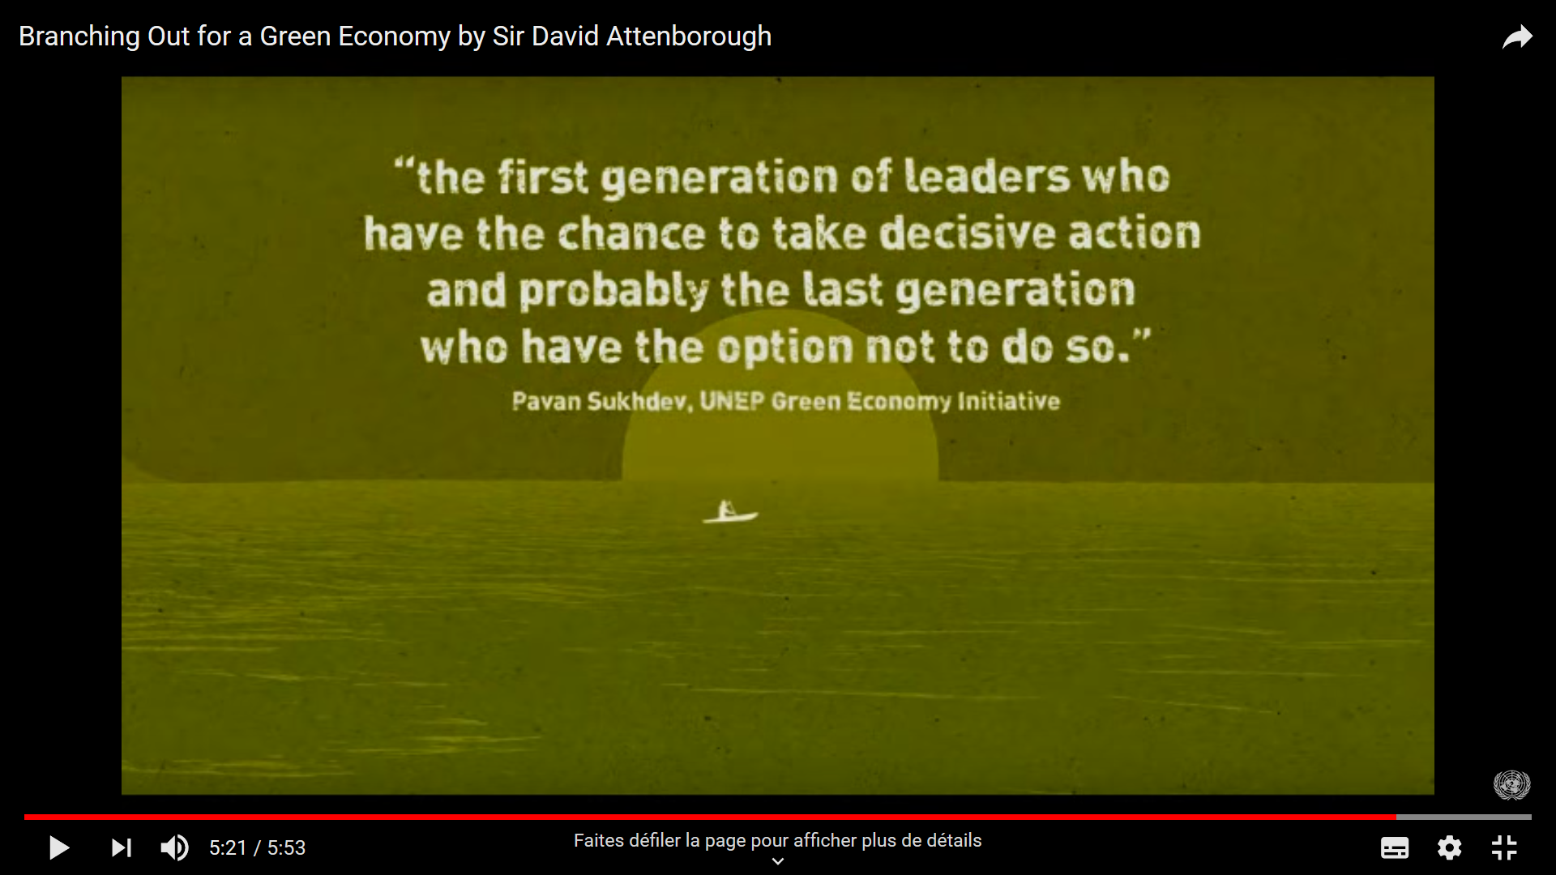
Introduction | Définitions | Normes | Eco-Conception | Conclusions
Différents outils « d’aide » à l’Eco-Conception,
Différentes démarches pour Eco-produire et agir,
Il y a forcement une action possible,
Domaine en évolution continue,
Les actions doivent se faire par le dialogue et le consentement entre les différentes parties prenantes,
Compromis acceptables pour l'environnement, l'économie, la société et la politique
https://www.youtube.com/watch?v=3HHx0fDecUU

Slide 72
ECO-CONCEPTION
5 GM, Filière MS
Déroulement
"Examen"
Selon le nombre, projets par binôme ou trinôme,
Travail personnel, ensuite présentation de 10'+5' échange et discussions
Créativité + présentation
Selon le nombre, projets par binôme ou trinôme,
Travail personnel, ensuite présentation de 5'+5' échange et discussions
TP Gabi + présentation
Selon le nombre, projets par binôme ou trinôme,
Travail personnel, ensuite présentation de ~10'+5' échange et discussions

Slide 73
ECO-CONCEPTION
5 GM, Filière MS
Déroulement
"Examen" 45% de la note
Créativité + présentation 25% de la note
TP Gabi + présentation 25% de la note
Présence 05% de la Note

Slide 74
Introduction | Moteurs | Processus | Méthodes & outils | Conclusions
Life Cycle Analysis:
• GaBi http://www.gabi-software.com/
• Sima Pro http://www.pre.nl/simapro/default.htm
EIME https://codde.fr/nos-logiciels/presentation-eime
• Base-impact http://www.base-impacts.ademe.fr/

Slide 75
Introduction | Définitions | Normes | Eco-Conception | Conclusions
ANNEXES

Slide 76
Introduction | Définitions | Normes | Eco-Conception | Conclusions
Analyse de Cycle de Vie
Une méthode d’évaluation des impacts environnementaux d’un service ou d’un produit au fil de son existence, de la conception jusqu’à la gestion de sa fin de vie. Elle permet de recenser et de quantifier les flux d’énergie et de matière mis en œuvre et d’en tirer des conclusions en fonction des objectifs qui ont motivé l’étude. Elle constitue de ce fait un outil privilégié dans le cadre d’une démarche d’éco-conception.
Les principes, les exigences et les modalités de l’ACV sont définis par les normes internationales ISO 14040 et ISO 14044.
L'ACV permet :
de mettre en évidence les composés et les étapes du cycle de vie d'un produit, procédé ou service, responsables d’impacts sur l'environnement (eau, air, sol, énergie),
d'évaluer l'incidence de divers scénarii de conception sur ces impacts potentiels,

Slide 77
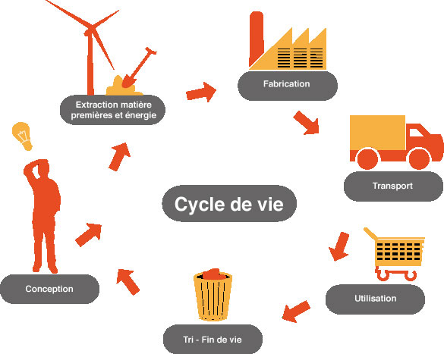
Introduction | Définitions | Normes | Eco-Conception | Conclusions
Analyse de Cycle de Vie
Début années 90, la nécessité de mettre en œuvre des approches multi critères (consommation de matières et d’énergies, émissions dans l’air et dans l’eau, déchets), prenant en compte l’ensemble des étapes du cycle de vie des produits, de leur fabrication à leur élimination finale en passant par leur phase d’utilisation : Ecobilans.
Depuis 1997, les pratiques se sont progressivement harmonisées et les résultats sont ainsi devenus plus robustes et fiables tandis que leur communication se faisait de manière plus formalisée que celle des premiers écobilans
le développement de la normalisation internationale (famille des normes ISO 14040) a fixé des bases méthodologiques et déontologiques et retenu le terme «Analyse de cycle de vie »
Source ADEME, NOTE DE SYNTHESE EXTERNE, mai 2005

Slide 78
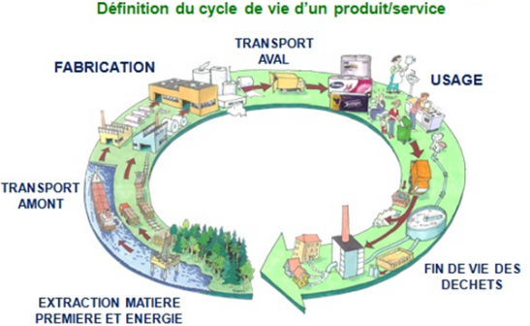
Introduction | Définitions | Normes | Eco-Conception | Conclusions
Méthodologie de l’ACV
Basée sur une démarche transversale qui prend en compte le plus grand nombre possible de paramètres environnementaux (sol, air, eau…), l’Analyse de Cycle de Vie se décompose en 4 étapes :
Analyse de Cycle de Vie
Définition des objectifs et du périmètre d’étude : les critères prennent en compte les éléments de référence en cas d’étude comparative, ainsi que la nature des commanditaires ou destinataires (fabricant, administration, association de consommateurs…).
Inventaire des flux : cette étape essentielle consiste à inventorier et quantifier l’intégralité des flux entrants (utilisation de matières premières, consommation d’énergie…) et des flux sortants (émission de pollutions, production de déchets et/ou de matières recyclées…), pour chacune des phases de cycle de vie du produit.
Estimation des impacts environnementaux : cette évaluation, souvent étayée via des modèles référents, est réalisée pour chacun des flux entrants et sortants inventoriés.
Analyse des résultats et interprétation : les résultats de l’ACV sont mis en regard des objectifs initiaux de l’étude. Cette confrontation peut déboucher sur une liste argumentée de recommandations, tant dans la perspective d’une révision de la conception du produit que pour l’optimisation de son utilisation en termes d’impacts environnementaux.
  Objectif et champ d’étude (ISO 14040)
  Calcul et analyse de l’inventaire (ISO 14041)
  Évaluation d’impacts (ISO 14042)
  Interprétation des résultats (ISO 14043)
Dans le cas de résultats amenant à comparer des produits ou procédés, ce rapport doit nécessairement comprendre
une revue critique, c’est-à-dire l’examen de l’étude par un expert indépendant de sa réalisation.

Slide 79
Introduction | Définitions | Normes | Eco-Conception | Conclusions
Analyse de Cycle de Vie
L’ACV permet de quantifier les impacts d’un «produit » (qu’il s’agisse d’un bien, d’un service voire d’un procédé), depuis l’extraction des matières premières qui le composent jusqu’à son élimination en fin de vie, en passant par les phases de distribution et d’utilisation, soit « du berceau à la tombe ».

Slide 80
Introduction | Définitions | Normes | Eco-Conception | Conclusions
Analyse de Cycle de Vie
COMPARER CE QUI EST COMPARABLE
Unité fonctionnelle
Base de comparaison entre deux produits qui ont la même fonction
Quantité de peinture nécessaire pour un mur de 10 m²
Au litre, la peinture A est 30 % moins polluante que la peinture B
Mais, lors de l’application, A nécessite 2 couches là où une suffit pour B
Attention une comparaison litre à litre conduirait à préconiser l’usage de la peinture A

Slide 81
Introduction | Définitions | Normes | Eco-Conception | Conclusions
Analyse de Cycle de Vie
En pratique, les flux de matières et d’énergies entrants et sortants à chaque étape du cycle de vie sont recensés (inventaire du cycle de vie : ICV) puis on procède à une évaluation des impacts environnementaux à partir de ces données grâce à des coefficients préétablis permettant de calculer la contribution de chaque flux aux divers impacts environnementaux étudiés
les impacts : l’effet de serre, l’acidification, l’épuisement des ressources naturelles, l’eutrophisation, la quantité d’énergie, la quantité de déchets,….
Les résultats d’une ACV sont ainsi exprimés par impact potentiel du type "X kg de d’équivalents CO2 pour l’effet de serre", "Y kg d’équivalents H+ pour l’acidification", « Z MJ d’énergies non renouvelables », «W kg de déchets banals », ….
L'Eutrophisation correspond à un phénomène de dégradation d'un environnement aquatique. Celle-ci est généralement provoquée par une augmentation des substances nutritives présentes, telles que l'azote apporté par les cultures agricoles et la pollution automobile.

Slide 82
Introduction | Définitions | Normes | Eco-Conception | Conclusions
Analyse de Cycle de Vie
Master Recherche Emmanuel GUIBERT
L'ACV d'une Cafetière
Arbre de processus simplifié
PP
Steel
Aluminium
Copper
Glass
PVC
PS
Paper
Housing
Filterholder
Carafe
Base
Cable
Packaging
Liste des codes des polymères
Code | Nom français, Noms commerciaux (Nom anglais) | Catégorie
PET | Poly(téréphtalate d'éthylène), Tergal (Polyethylene terephthalate) | thermoplastique
PP | Polypropylène (polyoléfine) (Polypropylene) | thermoplastique de grande consommation
PS | Polystyrène (Polystyrene) | thermoplastique de grande consommation
PVC | Poly(chlorure de vinyle) (Poly(vinyl chloride)) | thermoplastique de grande consommation
Assembly coffee machine
Distribution
Usage
End of Life

Slide 83
Introduction | Définitions | Normes | Eco-Conception | Conclusions
Analyse de Cycle de Vie
Frontières de l’étude :
Temporelle : pendant les 5 dernières années
Géographique : fabrication en Chine et en Europe, Assemblage et Utilisation en Europe
Technologie : la plus courante, technologie moyenne ou récente
Représentativité : moyenne ou données mixtes
Lors de la phase 1 : de conception, nous faisons l’hypothèse qu’il n’y a pas d’impact environnemental car dans la réalité il est négligeable par rapport aux autres phases du cycle de vie. Sachant qu’une des grandes règles des analyses de cycle de vie, l’homme n’est pas pris en compte. Il n’est donc pas directement nécessaire de le modéliser. La phase de conception est celle qui engage les impacts que la cafetière pourra générer ultérieurement. Pour en réduire l’impact, il est important de faire donc de l’éco-conception.
Lors de la phase 2 : de fabrication, que nous avons représentée par trois sous-phases

Slide 84
Introduction | Définitions | Normes | Eco-Conception | Conclusions
Analyse de Cycle de Vie
nous avons modélisé la cafetière interaction avec les éléments extérieurs de la façon ci-après

Slide 85
Introduction | Définitions | Normes | Eco-Conception | Conclusions
Analyse de Cycle de Vie
Une partie du modèle de la phase de fabrication en flux

Slide 86
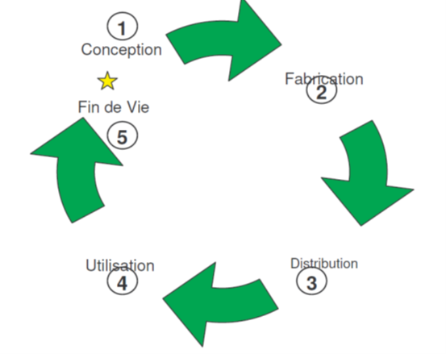
Introduction | Définitions | Normes | Eco-Conception | Conclusions
Analyse de Cycle de Vie
Lors de la phase 4 : d'utilisation il faut définir des modes d'utilisations
Ci-suivant 3 scénarios que nous proposons de modéliser :
Scénario A : 1 personne, 3 tasses de café léger de bonne qualité dont 1 bue tout de suite, 1 réchauffée et 1 jetée. La cafetière est utilisée 1 fois par jour et nettoyée 2 fois par mois.
Scénario B : 4 personnes, 6 tasses de café noir de mauvaise qualité dont 4 bues tout de suite et 2 réchauffées. La cafetière est utilisée 3 fois par semaine et nettoyé 1 fois par mois.
Scénario C : 8 personnes, 10 tasses de café normal de bonne qualité dont 5 bues tout de suite, 3 réchauffées et deux jetées. La cafetière est utilisée 2 fois par jour et nettoyé 4 fois par mois.
Lors de la phase 5 : nous n’avons pas à ce jour d’information pertinente sur les scénarios de fin de vie. Nous avons donc choisi de modéliser la phase de fin de vie en fonction des statistiques présentent sur internet sur le recyclage du plastique.

Slide 87
Introduction | Définitions | Normes | Eco-Conception | Conclusions
Analyse de Cycle de Vie
L’objectif de l’ACV est de présenter une vision globale des impacts générés par les produits, déclinée selon différentes simulations (Scenarios), fournissant ainsi des éléments d’aide à la décision (choix de conception et d’amélioration de produits, choix de procédés,…)
La finesse de l’outil peut de temps en temps paraître handicapante en terme de conclusions opérationnelles : il décrit les systèmes étudiés, permettant d’identifier leurs points forts et leurs faiblesses, sans pour autant autoriser une hiérarchisation absolue des produits, filières ou procédés (outil d’aide à la décision et non outil de décision).

Slide 88
Introduction | Définitions | Normes | Eco-Conception | Conclusions
Analyse de Cycle de Vie
Où trouve-t-on les données d’inventaire de base ?
Les données d’inventaires sont constituées de flux de matières (ressources minérales fer, bauxite, eau…) et d’énergies (pétrole, gaz, charbon…) entrant dans le système étudié et des flux sortants correspondants (déchets, émissions gazeuses ou liquides,…).
Il existe des bases de données d’inventaires de cycle de vie, plus particulièrement disponibles en ce qui concerne les matières premières courantes, l’énergie, les transports.
Coût et durée d’une ACV :
Les coûts et durées de réalisation sont très variables d’une ACV à l’autre. Ils dépendent de l’ambition de l’objectif, de l’étendue du champ à étudier ainsi que de l’existence et de l’accessibilité de données d’inventaires.
En matière de délais, si les études les plus simples peuvent être réalisées en quelques semaines, dès lors que le sujet est un peu plus complexe et qu’il nécessite le recueil de données et/ou la négociation d’un certain nombre d’hypothèses avec des représentants professionnels, les délais sont forcément de plusieurs mois et peuvent facilement dépasser l’année.

Slide 89
Introduction | Moteurs | Processus | Méthodes & outils | Conclusions
Grille d’Evaluation Simplifiée et Quantitative du Cycle de Vie de l’AFNOR FD X 30-310
Exemple sur un produit fictif
 | Extraction matières premières | Production | Distribution | Utilisation | Traitement de fin de vie
Pollutions et déchets: quantité, toxicité | ? |  | * * | 0 | *
Epuisement des ressources naturelles: quantité, renouvelable ou non, rare ou non, … |  |  | * | * * | ?
Bruits, odeurs, atteinte à l’esthétique |  | ? | * | * * | ?
Appréciation par rapport à l’environnement
défavorable
* favorable
** très favorable
? absence de données
0 sans objet

Slide 90
Introduction | Moteurs | Processus | Méthodes & outils | Conclusions
The Eco-indicator 99
Critères d’impact
Dommages
Evaluation
Résultats
Dégradation de la couche d’Ozon
Accidents mortels
Métaux lourds
Substances cancérigènes
SMOG d’été (COV)
Evaluation subjective des dommages
Dégradation de la santé
Valeur de l’Eco-indicateur
SMOG d’hiver (poussières)
Pesticides
Acidification atmosphérique
Dégradation de l’écosystème
Eutrophisation de l’eau
Marc GOEDKOOP, ‘The Eco-indicator 95: Manuel for Designer’

Slide 91
Introduction | Moteurs | Processus | Méthodes & outils | Conclusions
The Eco-indicator 99

Slide 93
Introduction | Moteurs | Processus | Méthodes & outils | Conclusions
The Eco-indicator 99
1. Déterminer l'objectif de l'étude.
2. Définir le cycle de vie & l'unité fonctionnelle.
3. Quantifier les matériaux et les processus.
4. Calculer les impacts.
5. Interprétez les résultats.

Slide 94
Introduction | Moteurs | Processus | Méthodes & outils | Conclusions
The Eco-indicator 99
L’objectif est de faire un bilan environnemental comparatif de deux façons de chauffer de l’eau pour un usage culinaire (boisson chaude) à raison d’un litre d’eau bouillante par jour pendant une période de dix ans. On propose d’utiliser les produits suivants:
- Une bouilloire électrique
- Une casserole avec une cuisinière à gaz
Dans cette micro étude on considérera l’ensemble des phases de vie des dispositifs et on prendra les hypothèses suivantes :
Bouilloire électrique | Bouilloire avec chauffage au gaz
Durée de vie 5 ans | Durée de vie 10 ans
Energie électrique Energie nécessaire pour chauffer 1 l d’eau :0,08 MJ Rendement énergétique : 90% | Chauffage gaz naturel Energie nécessaire pour chauffer 1 l d’eau :0,08 MJ Rendement énergétique 60%
Poids environnemental (Fabrication + Recyclage) = 0, 03 mpt | Poids environnemental (Fabrication + recyclage) = 0,01 mpt
Poids environnemental d’un MJ électrique France : 79 µPt | Poids environnemental d’un MJ gaz : 63 µPt (avec prise en compte des ressources et des émissions)

Slide 95
Introduction | Moteurs | Processus | Méthodes & outils | Conclusions

Slide 96
Les axes de progrès ...
Stratégie
Connaissances
Incompréhension de certains enjeux
(réglementation, opportunités concurrentielles, baisse des coûts)
Eco-conception opposée à la logique commerciale ?
Insuffisance des connaissances
Manque de savoir-faire
Outils
Incertitudes
Peu de consensus dans les méthodes d'évaluation environnementale
Peu de normes
(FD X 30-310, lignes directrices)
Nombreuses :
  Acteurs concernés ?
  Echelle de temps ?
  Evolution des technologies ?
  Economie des filières fin de vie ?

Slide 97
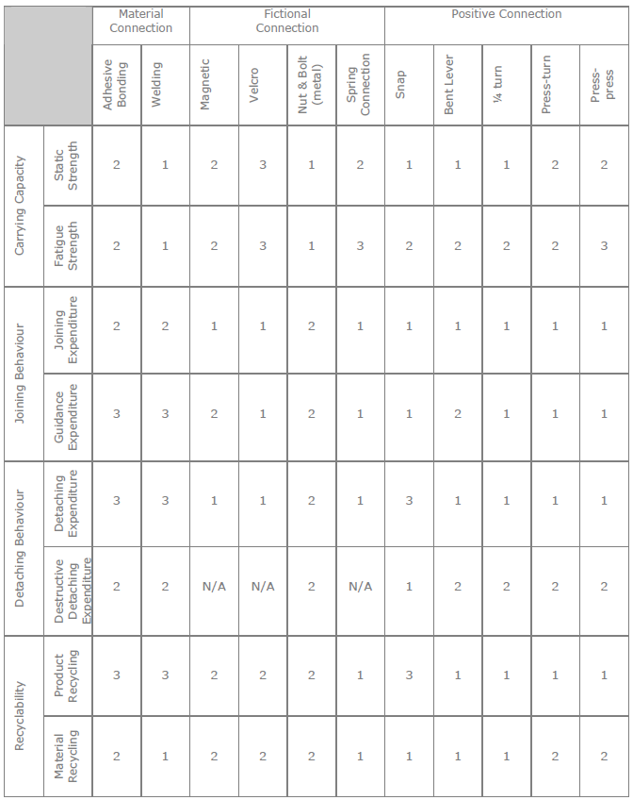
Source: Philips Centre for Manufacturing Technology
1 = Good
2 = Average
3 = Poor
This table is not prescriptive and should only be used as a rough guide. Certain product requirements (e.g. use in extremely hot temperatures) will take priority over certain elements within the table, although when designing for disassembly it is important to know the options available.

Slide 98






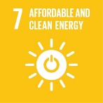












Slide 99
ECO-CONCEPTION
5 GM, Filière MS
Merci

